Slide 1
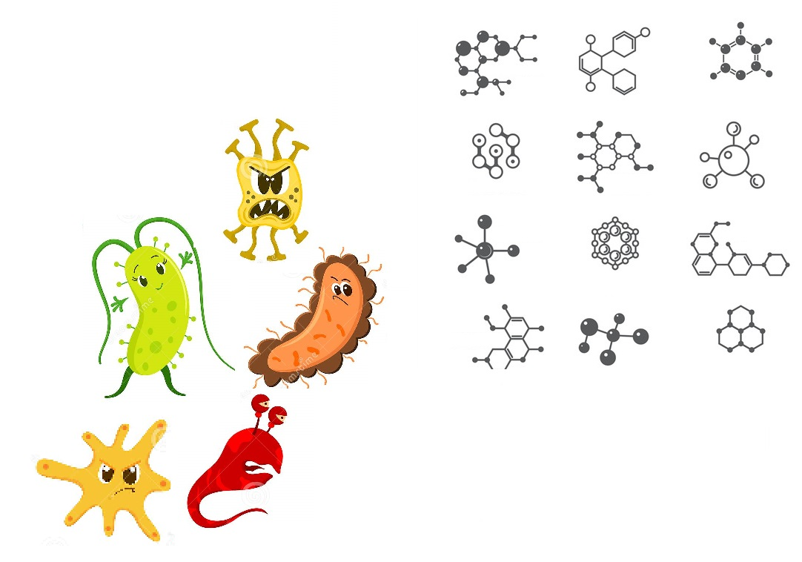
Learning representations of
microbe–metabolite
interactions
Lupașcu Marian, 407

Slide 2
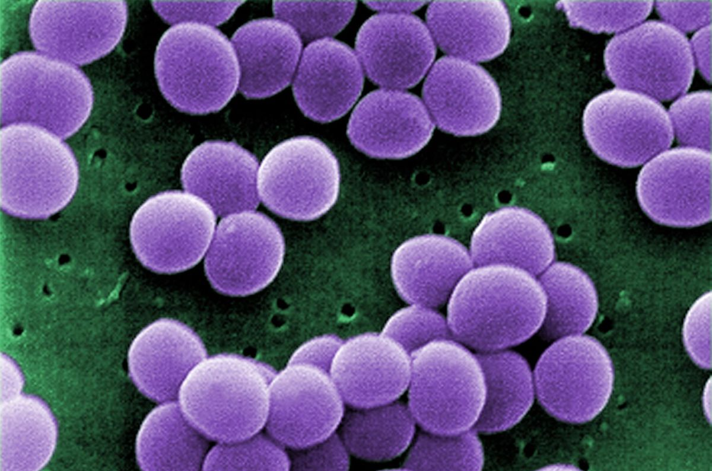
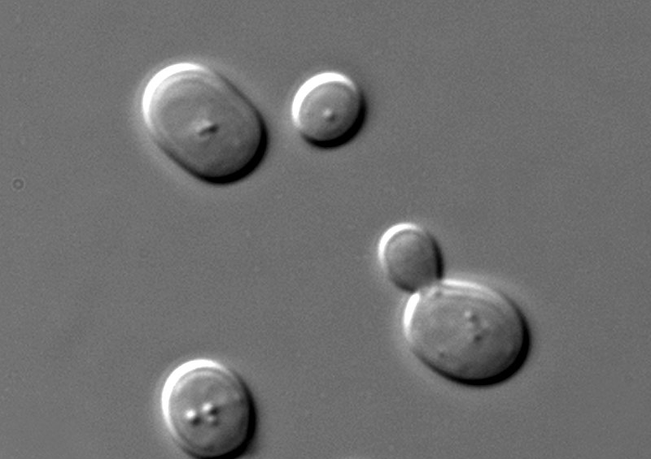
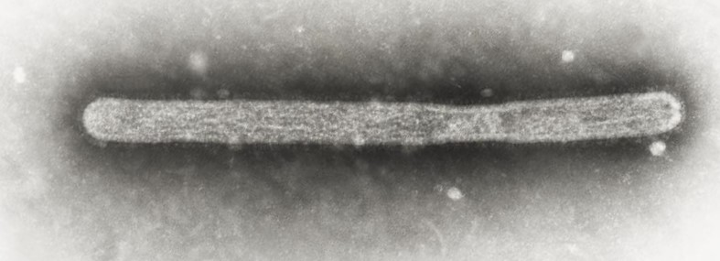
1. Microb
Ce sunt microbii / microorganismele?
Bacterii Fungi *Virusuri
Staphylococcus aureus Saccharomyces cerevisiae Virusul gripei aviare

Slide 3
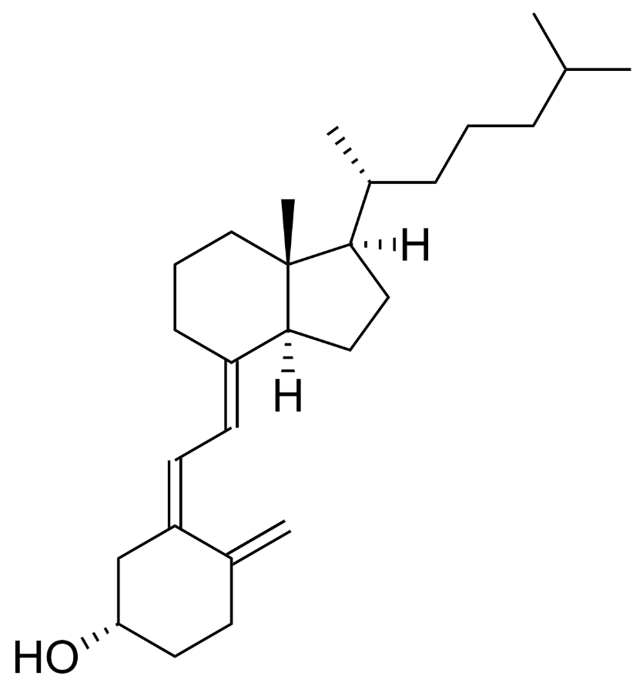
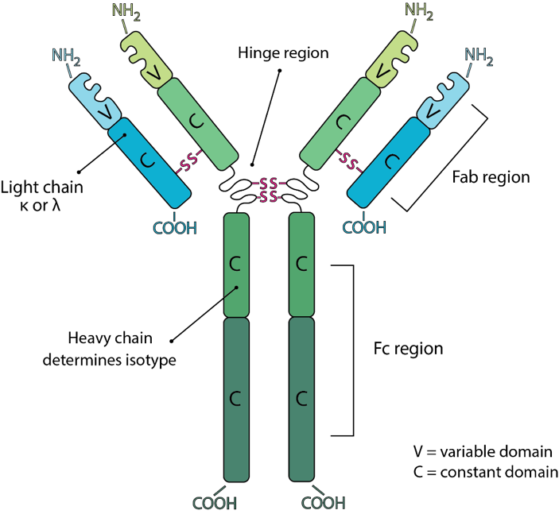
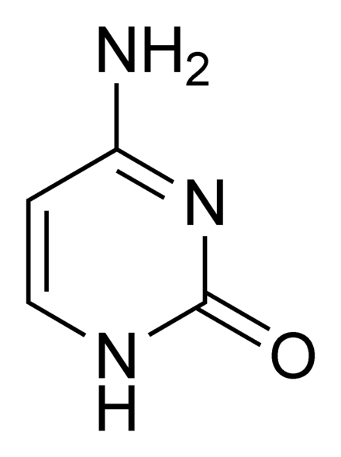
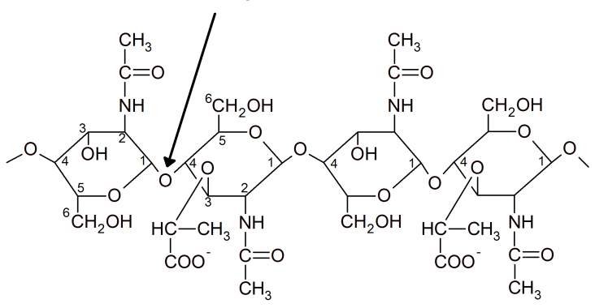
2. Metabolit
Ce sunt metaboliții?
produșii intermediari / finali ai metabolismului
Metaboliții au funcții variate (aparate, interacțiune, sinteza, etc)
In prezent se estimează – 114.100 metaboliți la om (total)
In prezent – 18.608 metaboliți detectați și cuantificați la om
Exemple:

Slide 4
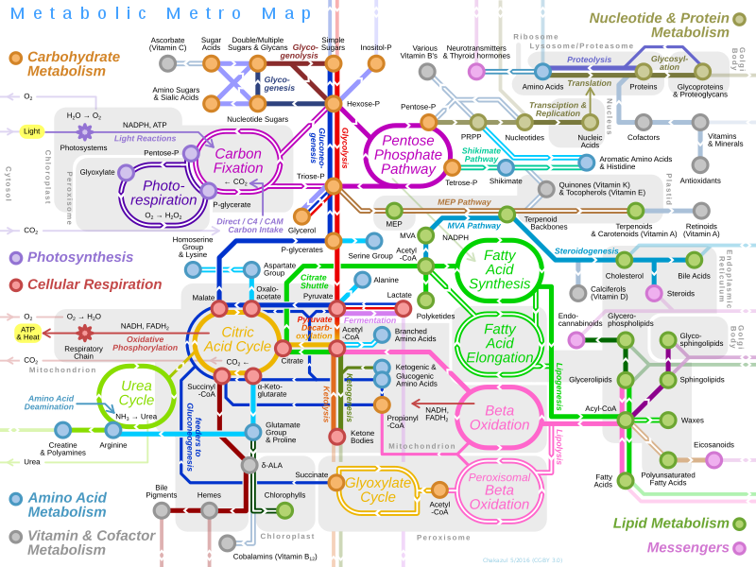
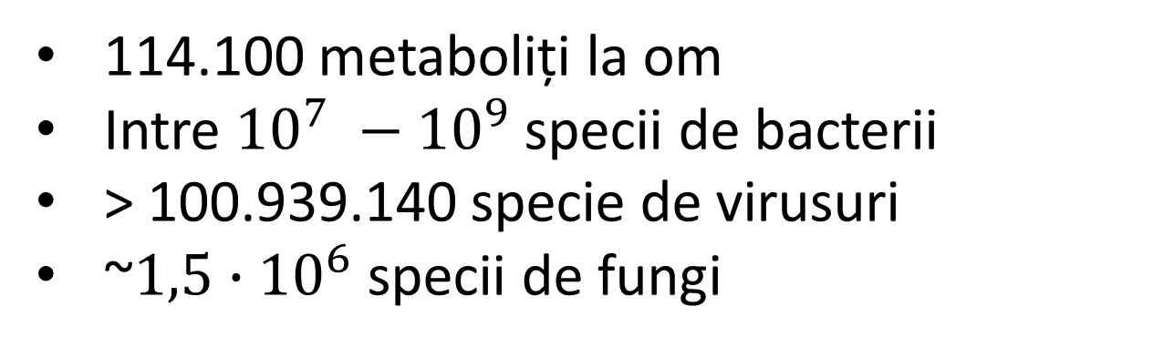
mmvec
114.100 metaboliți la om
Intre ${10}^{7} −{10}^{9}$ specii de bacterii
> 100.939.140 specie de virusuri
~$1,5∙{10}^{6}$ specii de fungi

Slide 5
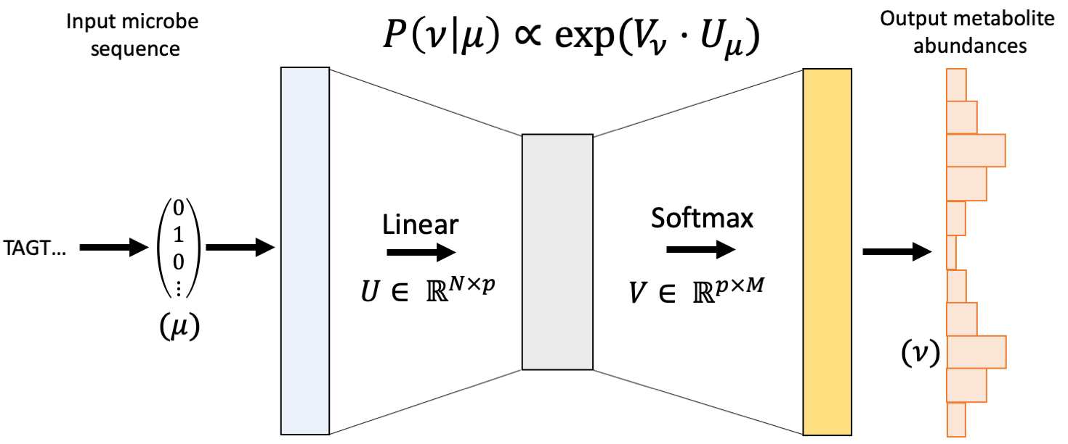
3. Arhitectura mmvec

Slide 6
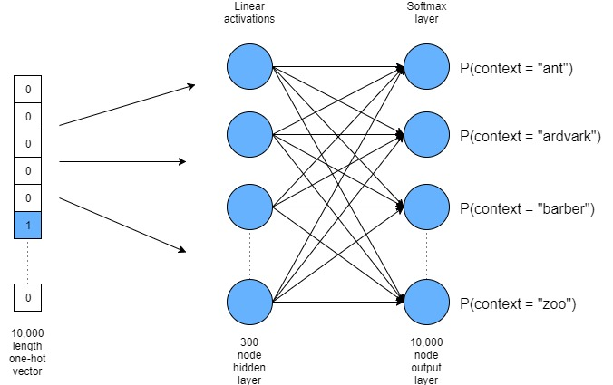
3. Arhitectura mmvec
Word2vec mmvec

Slide 7
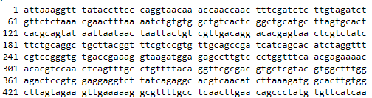
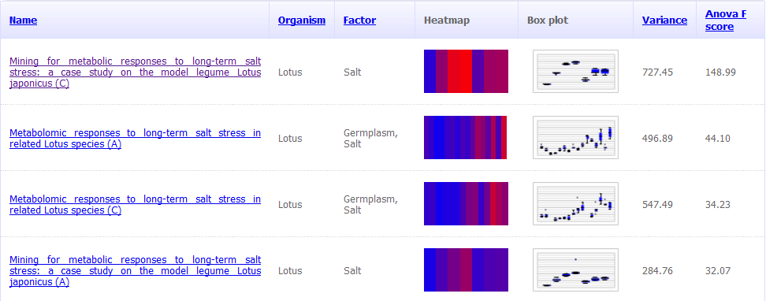
3. Arhitectura mmvec
Exemplu de input
Exemplu de output

Slide 8
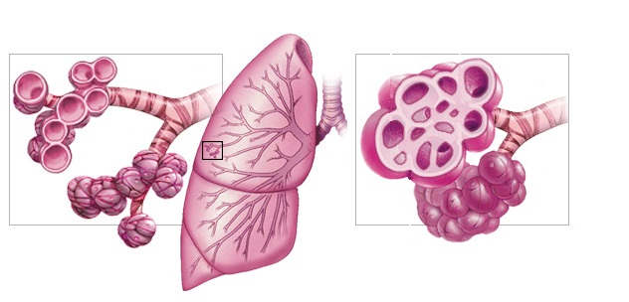

4. Experimente
4.1. Fibroza pulmonara chistică
P. aeruginosa
=
n x
+ M x fermenți
Schimbări de pH
Schimbări ale saturație de Oxigen
N x
+
n << N si M > N

Slide 9
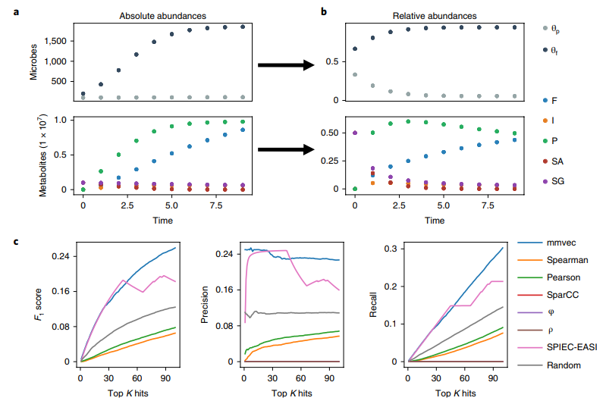
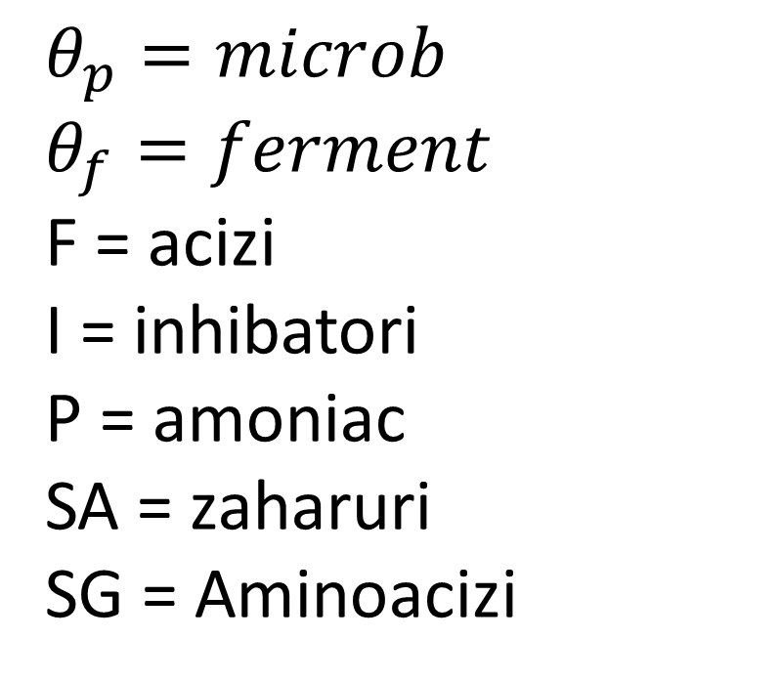
Acuratetea fata de alte metode consacrate
$$θ_{p}=microb$$
$$θ_{f}=ferment$$
F = acizi
I = inhibatori
P = amoniac
SA = zaharuri
SG = Aminoacizi

Slide 10

4. Experimente
P. aeruginosa
4.2. Fibroza pulmonara chistică II
+
Veillonella, Fusobacterium, Prevotella,
Streptococcus
=
+

Slide 11
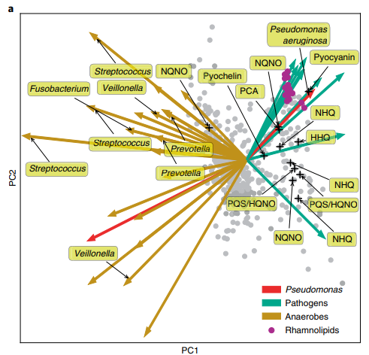
Rezultate
Microb patogen P. aeruginosa produce:
4-hidroxi-2-heptilchinolina,
piocianină,
acid fenazin-1-carboxilic,
2-nonil-4-hidroxi-chinolină,
2-heptil3,4-dihidroxichinolina
Piochelin27
Microbi Anaerobi = Veillonella ~ Fusobacterium ~ Prevotella ~ Streptococcus

Slide 12
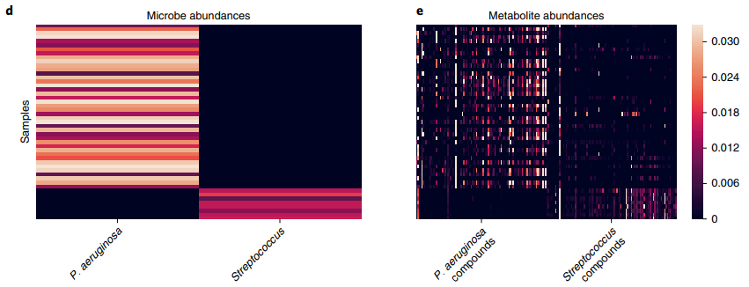
Rezultate

Slide 13
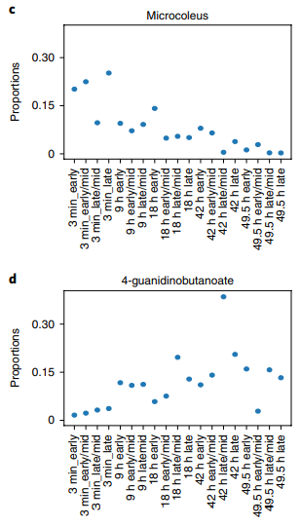
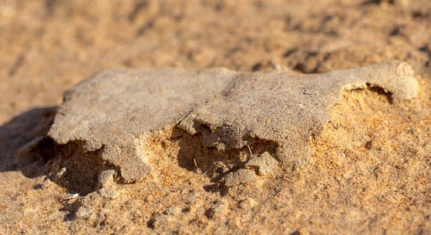


4. Experimente
4.3. Soil biocrust wetting event
+
=

Slide 14
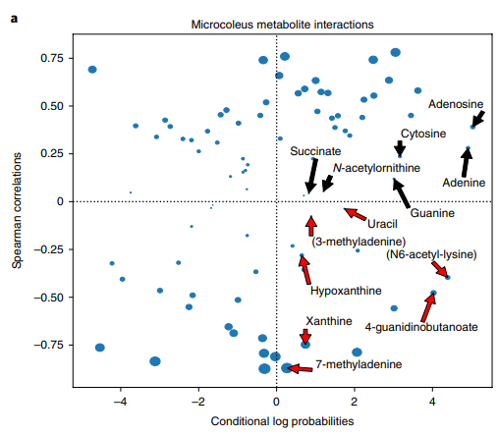
Rezultate
Sunt analizati metaboliți eliberati si consumati de Microcoleus vaginatus si Bacillus
70% din realatii M. vaginatus si metaboliti erau confirmate de corelatia Spearman

Slide 15
4. Experimente
4.4. Efectele unei diete bogate în grăsimi în modelul murinae
S-a gasit un nou acid biliar (amidatul colic de fenilalanină)
Acidul colic nu este conjugat cu glicina sau taurina
Noul acid biliar creste odata cu HFD
Acest acid biliar este provenit pe cale microbiana

Slide 16



Solutii
Microb
BLAST
Microb

Slide 17

M1 ACCG...
M2 GTAC...
M3 AATT...
...
Mn TTGC...
Distanta intre histohrame
Consideram microbii care dau cea mai mica diferenta intre histograma de referinta si histograma generata prin mmvec

Slide 18
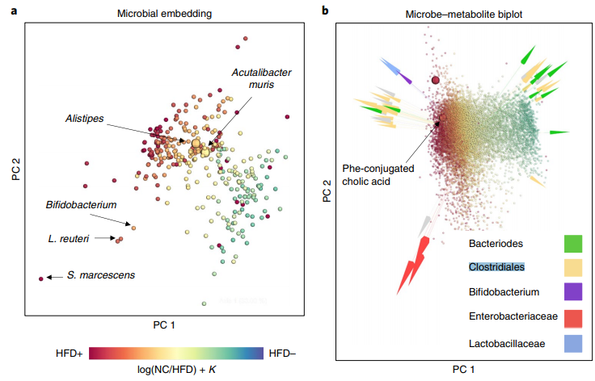

Slide 19
4. Experimente
4.5. Bolile inflamatorii ale intestinului
Afecțiuni inflamatorii ale colonului și intestinului subțire
Exces de acid biliar => probabil IBD
Human Microbiome Project asociaza familia de bacterii Klebsiella cu IBD
Roseburia hominis și carnitinele au actiuni antiinflamatorii pentru IBD

Slide 20
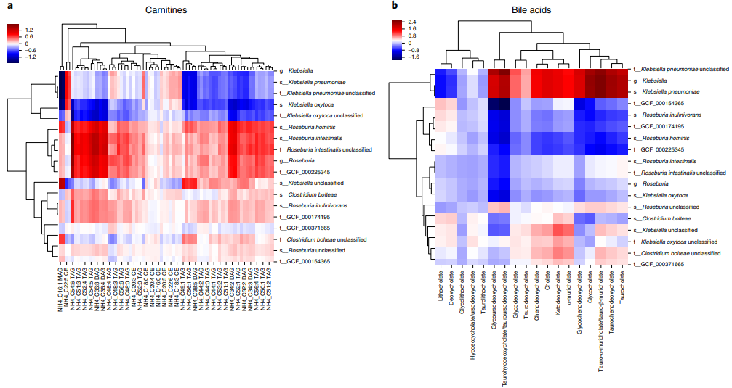


Clostridia

Slide 21

5. Concluzii
Microb ATTG... Metabolitii de interes
Fibroza pulmonara chistica
Fibroza pulmonara chistica II
Soil biocrust wetting event
Efectele unei diete bogate în grăsimi în modelul murinae
Bolile inflamatorii ale intestinului

Slide 22


https://github.com/biocore/mmvec/tree/master/mmvec
Multumesc!
Lupașcu Marian
Sa nu uitați de feedback

